Slide 1

l'arrière-plan est bien
plus intéressant N°1

Slide 2
Ce n'est pas pour rien que les Oscars sont souvent décernés aux seconds rôles... Beaucoup de choses importantes se passent en arrière-plan !

Slide 3
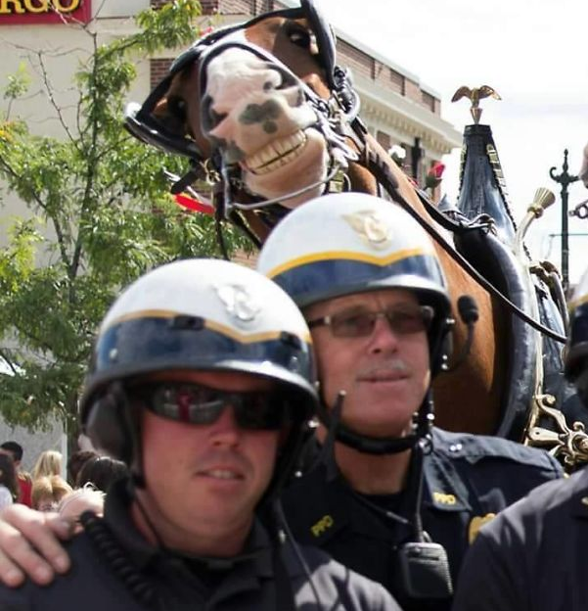

Slide 4
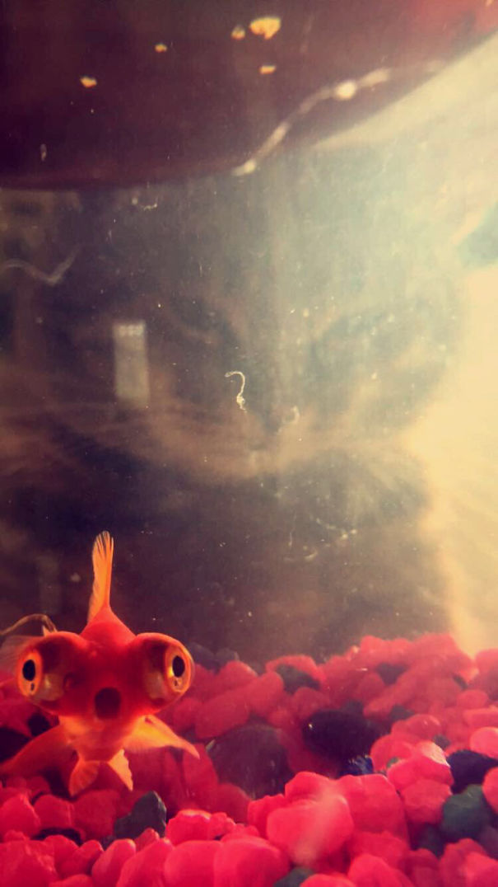

Slide 5


Slide 6


Slide 7


Slide 8
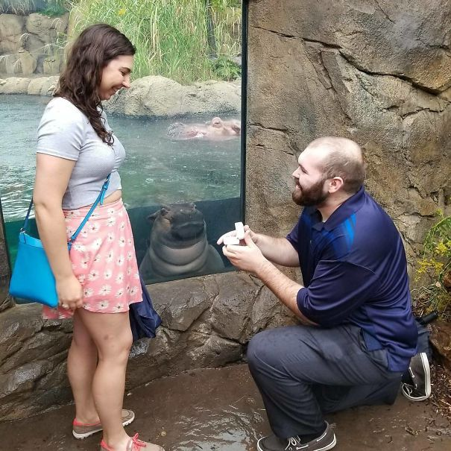

Slide 9
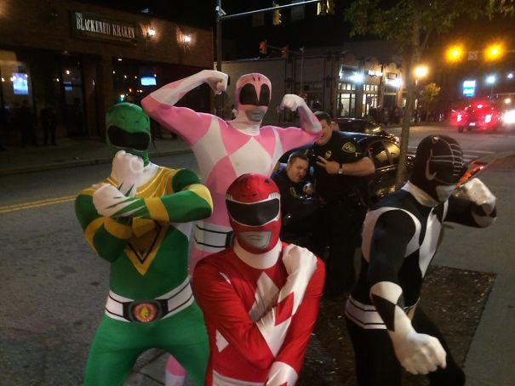

Slide 10


Slide 11
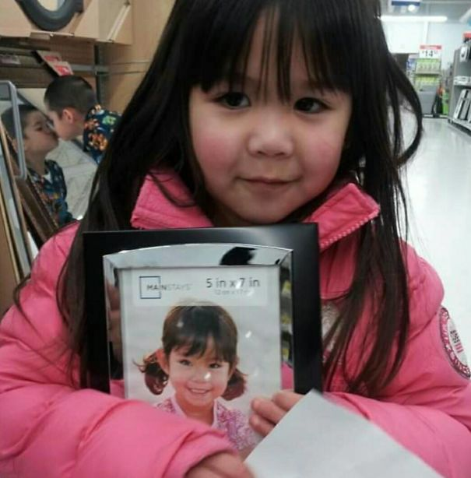

Slide 12
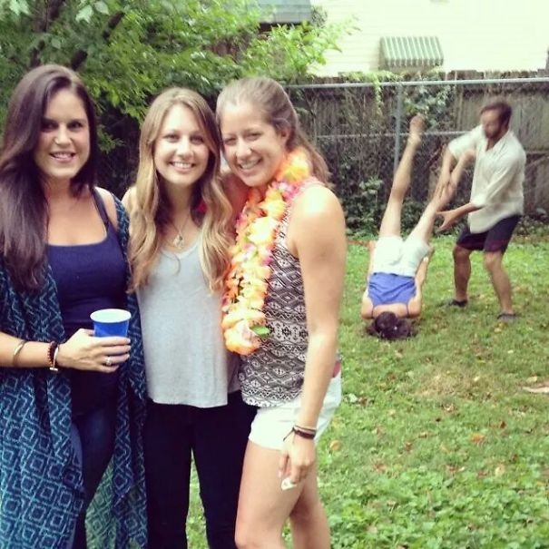

Slide 13
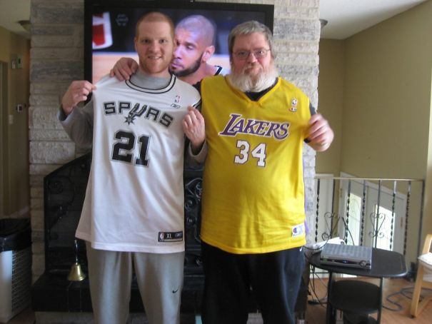

Slide 14
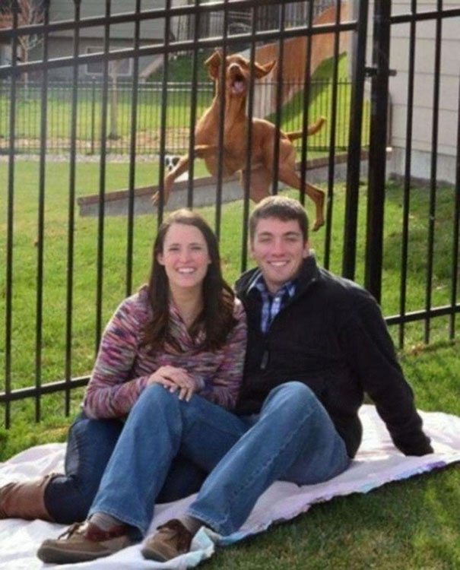

Slide 15
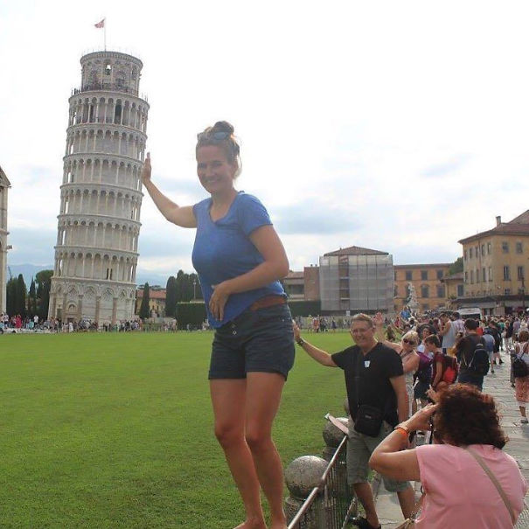

Slide 16
l'arrière-plan est bien
plus intéressant

